Slide 1



Status of
Korean NP Society
윤 진 희
인하대학교

Slide 2
CONTENTS
본인 소개
물리학회
내의 핵분과
세계 속의
한국 핵물리학계

Slide 3
본인 소개

Slide 4
경력
1995. 09 - 현재 : 인하대학교 물리학과 재직 중
물리학회 활동
  2003년 여성위원회 창립부터 여성물리학자 활동
  2013-2014 : 교육위원회 부위원장
  2015-2016 : 정책기획위 부위원장
  2018.07-현재 : 핵분과 위원장
대외 활동
  2008-2015 : IUPAP WG5 아시아대표
  2008-현재 : AAPPS WIP 한국대표
  2015-2016 : 국가과학기술심의위원회 전문위원 (ICT•융합)
  2017-2018 : 국가과학기술심의위원회 전문위원 (기초기반)
  2019-현재 : 한국연구재단 국책연구본부 전문위원 (핵융합방사선)
연구 활동
  2015 이후 한국앨리스실험팀 대표

Slide 5
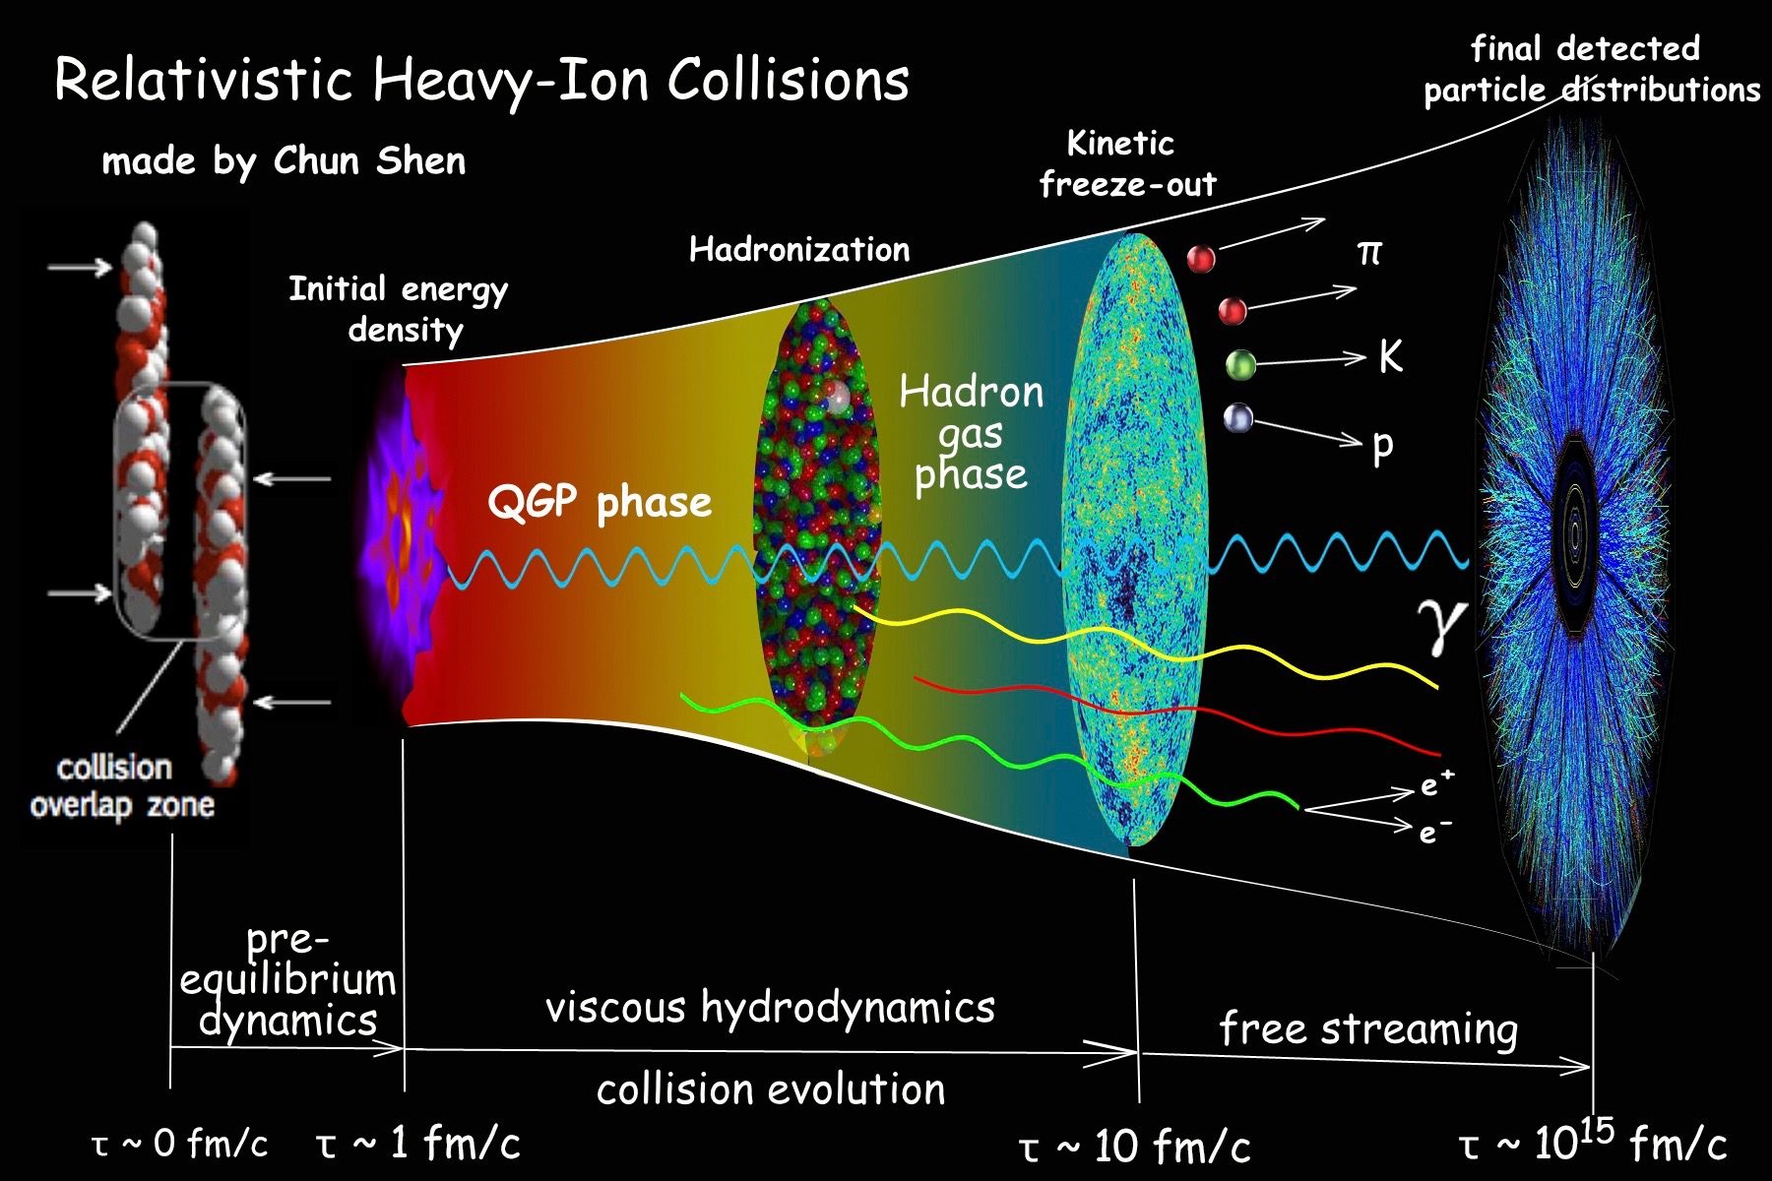







에너지 손실 메커니즘
강입자화 메커니즘
충돌초기 무거운 쿼크 생성 메터니즘 밝힘
유체역학적 특성

Slide 6
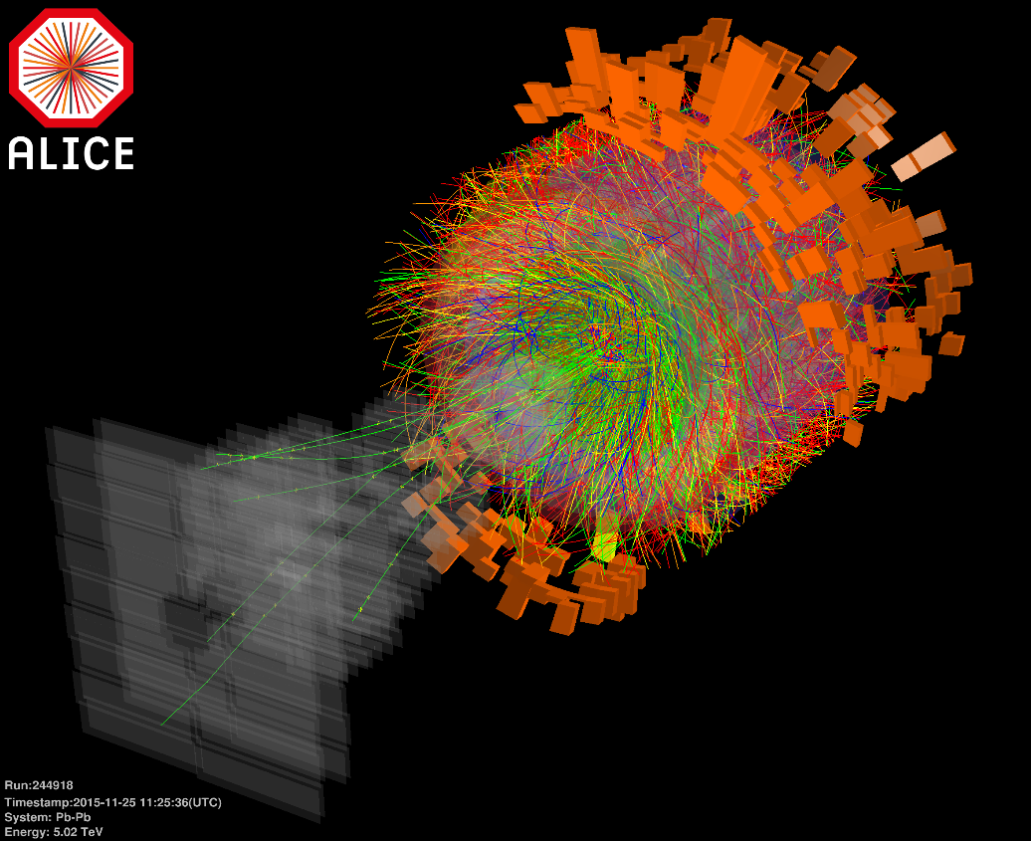
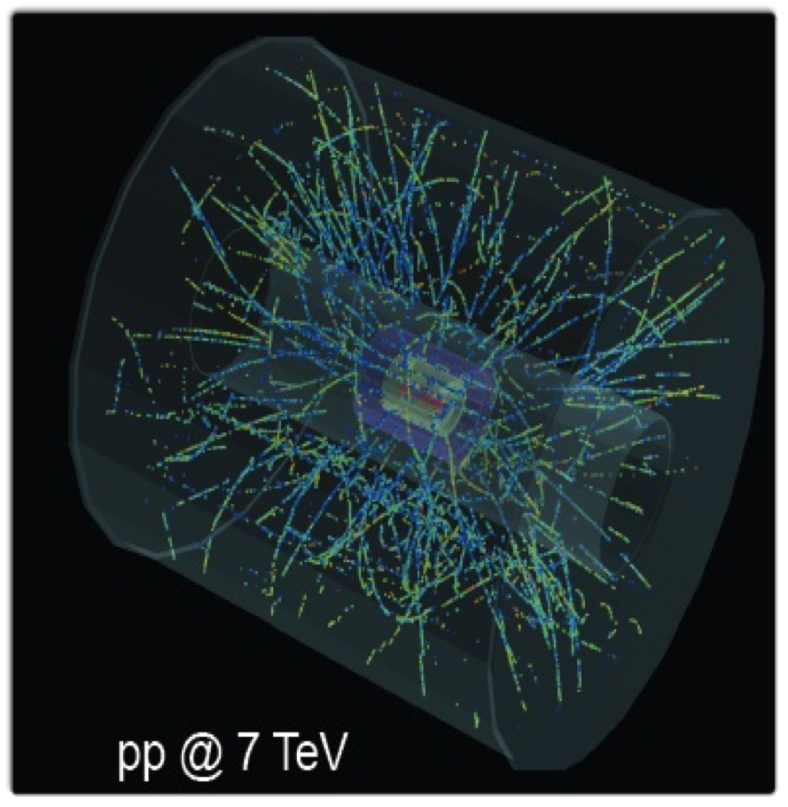
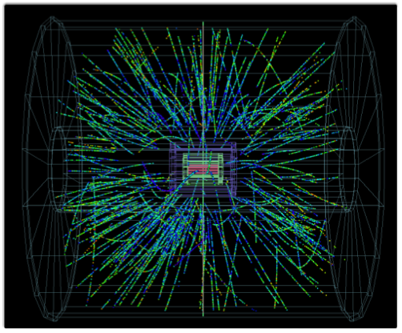
연구내용
pp와 pPb를 reference로 사용하여
10⁻²³ s 정도의 시간동안
10⁻¹⁵ m 정도 크기의 공간에서 생성되는
쿼크-글루온 플라즈마의 성질을 규명함으로써
우주 초기의 생성과 우주의 진화과정을 밝힘

Slide 7


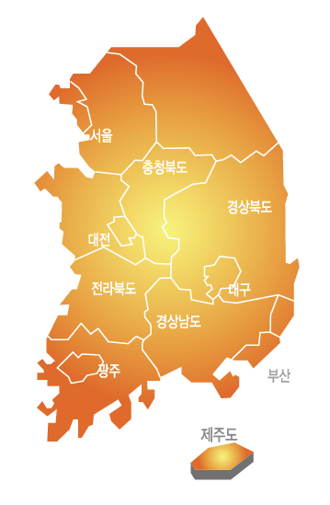





한국앨리스실험팀
6개 대학+1개 기관
Participants (34)
충북대 기관가입 추진 중

Slide 8
물리학회 내의 핵분과

Slide 9
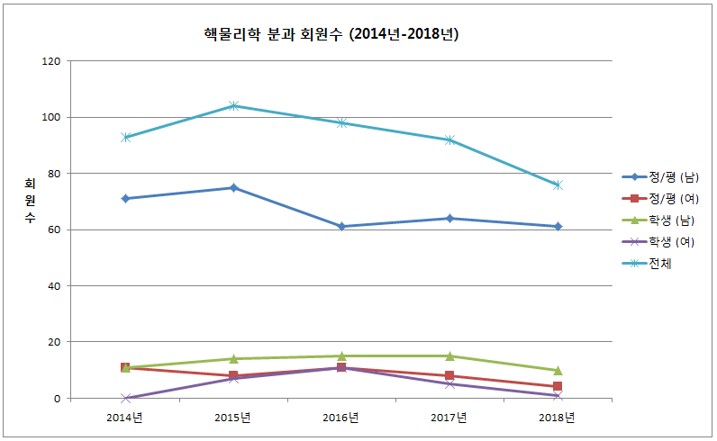
핵분과 현황
구분 | 정/평 |  |  | 학생 |  |  | 전체
 | 남 | 여 | 소계 | 남 | 여 | 소계
2014년 | 71 | 11 | 82 | 11 | 0 | 11 | 93
2015년 | 75 | 8 | 83 | 14 | 7 | 21 | 104
2016년 | 61 | 11 | 72 | 15 | 11 | 26 | 98
2017년 | 64 | 8 | 72 | 15 | 5 | 20 | 92
2018년 | 61 | 4 | 65 | 10 | 1 | 11 | 76
2019년 4월 현재
  정회원, 평회원 : 284명
  학생회원 : 94명

Slide 10
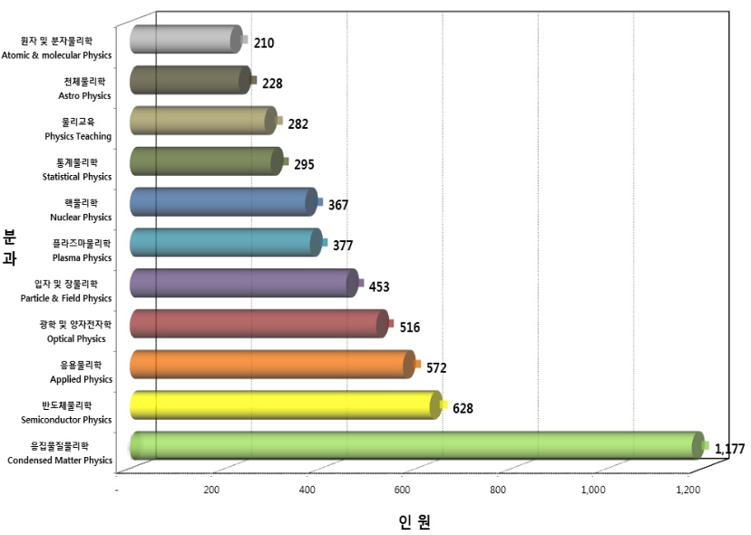
물리학회 분과 현황
2017. 12 기준
물리학회 회원 중 9%
11개 분과 중 7번째

Slide 11
회원수

Slide 12
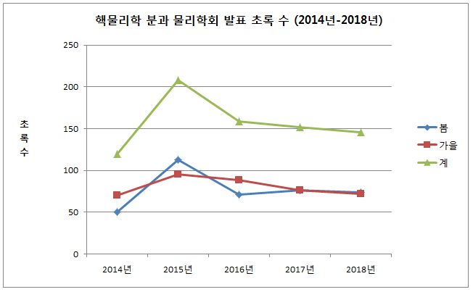
물리학회 논문발표수

Slide 13
파이오니어링 세션
때 | session 제목 | 기타 | 운영자
2019-가을 | 핵구조의 다양한 발현 | 한일중 세션 | 최선호
2019-봄 | 천체물리학을 위한 저에너지 핵물리 연구 |  | 채경육
2018-가을 | High energy nuclear physics: Future heavy-ion physics | 한일세션 | 권민정
2018-봄 | Nuclear astrophysics: Understanding explosive astrophysical phenomena |  | 곽규진
2017-가을 | Structure of nuclei and hadrons | 한일세션 | 권영관
2017-봄 | High-density QCD using high-energy heavy-ion collisions |  | 유인권
2016-가을 | Recent Activities in Nuclear Physics with RI beams | 한일세션 | 한인식
2016-봄 | Nuclear forces and nuclear Structure |  | 한인식
2015-가을 | Recent results in hadron physics | 한일세션
 | ANPhA Symposium : Nuclear Physics with rare isotope beams
2915-봄 | Nuclear Physics at the RIB Facilities
2014-가을 | 희귀핵의 구조 및 핵반응 | 한일세션

Slide 14
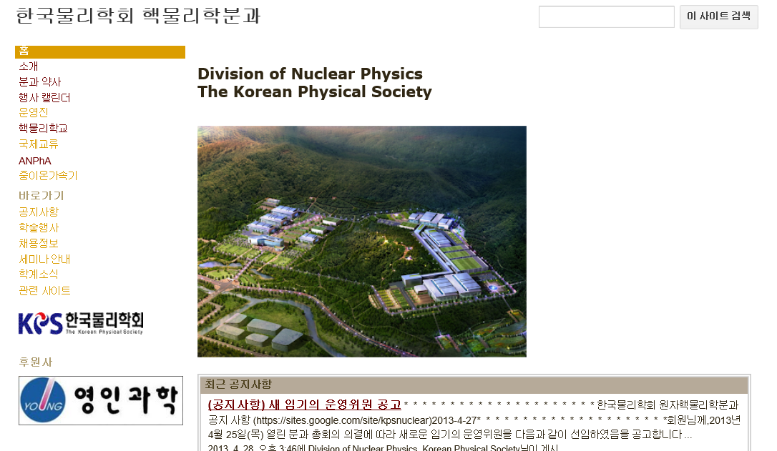
핵물리분과 홈페이지
https://sites.google.com/site/kpsnuclear/home
Need to be updated!

Slide 15
보산핵물리학상
원로 과학자 고윤석 서울대 명예교수님께서
핵물리분야 연구자의 사기진작과 연구분야의 발전에 기여하고자 1억원을 희사해 2015년 11월에 처음 제정
매년 젊은 핵물리 연구자 중에서 연구업적과 국내 핵물리학의 발전에 크게 기여할 것으로 기대되는 젊은 연구자(박사학위를 받은 지 10년 이내)에게 수여
상패, 상금 300만원
2016년 : 추경호 (IBS 중이온가속기건설구축사업단)
2017년 : 조성태 교수 (강원대)
2018년 : 임상훈 (Los Alamos National Laboratory)
2019년 : 임연환 (TEXAS A&M)

Slide 16

대중강연
[ 2019년 물리 어벤져스 강연 안내]
19:30-21:00, 민음사 본사 B2 이벤트홀
◆ 5월 24일(금), 이성빈 (한국과학기술원) / 혼돈의 양자 스핀: 무질서에 의한 질서
◆ 7월 26일(금), 황정아 (한국천문연구원) / 지구인으로 살아가기: 우주 날씨와 인공 위성
◆ 8월 30일(금), 임혜인 (숙명여자대학교) / 금속이 액체라면?: 재료 혁명의 시대
◆ 9월 27일(금), 윤진희 (인하대학교) / 이상한 나라의 ALICE: 원자핵에서 울리는 우주의 속삭임
[ 2019년 물리 어벤져스 강연 안내]
19:30-21:00, 민음사 본사 B2 이벤트홀
◆ 5월 24일(금), 이성빈 (KAIST) / 혼돈의 양자 스핀: 무질서에 의한 질서
◆ 7월 26일(금), 황정아 (한국천문연구원) / 지구인으로 살아가기: 우주 날씨와 인공 위성
◆ 8월 30일(금), 임혜인 (숙명여대) / 금속이 액체라면?: 재료 혁명의 시대
◆ 9월 27일(금), 윤진희 (인하대학교) / 이상한 나라의 ALICE: 원자핵에서 울리는 우주의 속삭임

Slide 17
세계 속의 한국 핵물리 학계

Slide 18
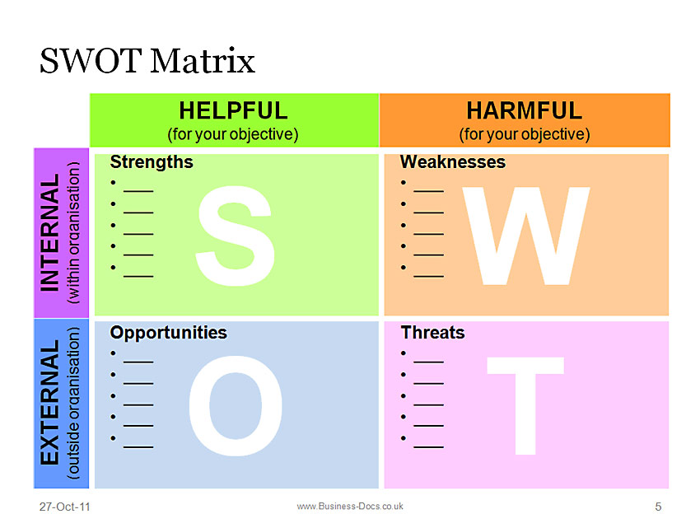
SWAT
여러 분야로 응용이
광범위하다
맨파워가 적다
중이온 가속기 건설
중이온 가속기의
성공적 설치 및 운영
여부

Slide 19
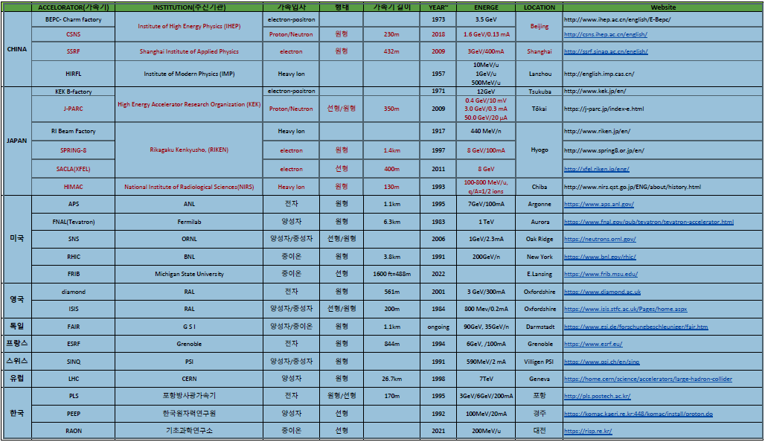
세계의 가속기 현황

Slide 20
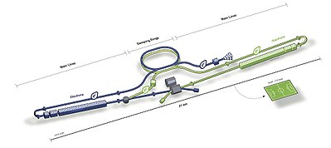
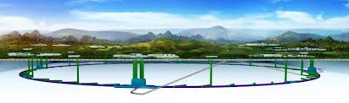
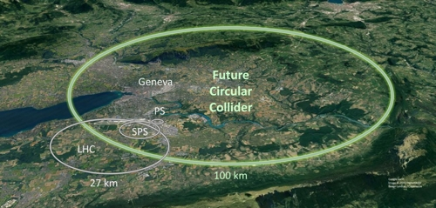
세계는 지금 가속기 경쟁?
더 높은 에너지의, 더 강력한 빔을 얻기 위한 경쟁
일본 : ILC
  전자/양전자 선형가속기 (길이 30-50 km)
  에너지 500 GeV, 차후 1TeV로 업그레이드 예정
  추진 중
중국 : CEPC (원형)
  1단계 : 240~250 GeV, 전자/양전자 충돌, 둘레 50~70 km, 2021~2027년 완공 예정
  2단계 : 50~70 TeV, 양성자/양성자 충돌, 2035~2042년 완공 계획
유럽 : FCC
  충돌에너지의 100 TeV, 양성자/양성자 원형가속기
  둘레 : 80-100 km, 2040년 완공 예정

Slide 21
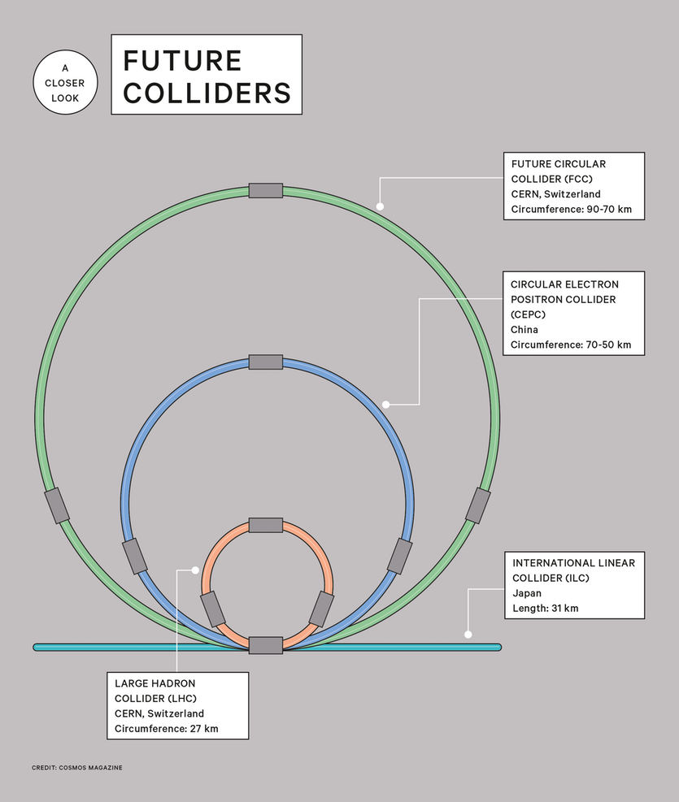
Future Colliders

Slide 22
라온의 성공적인 건설과 활용을 기대합니다.
Thank You!

